Slide 1
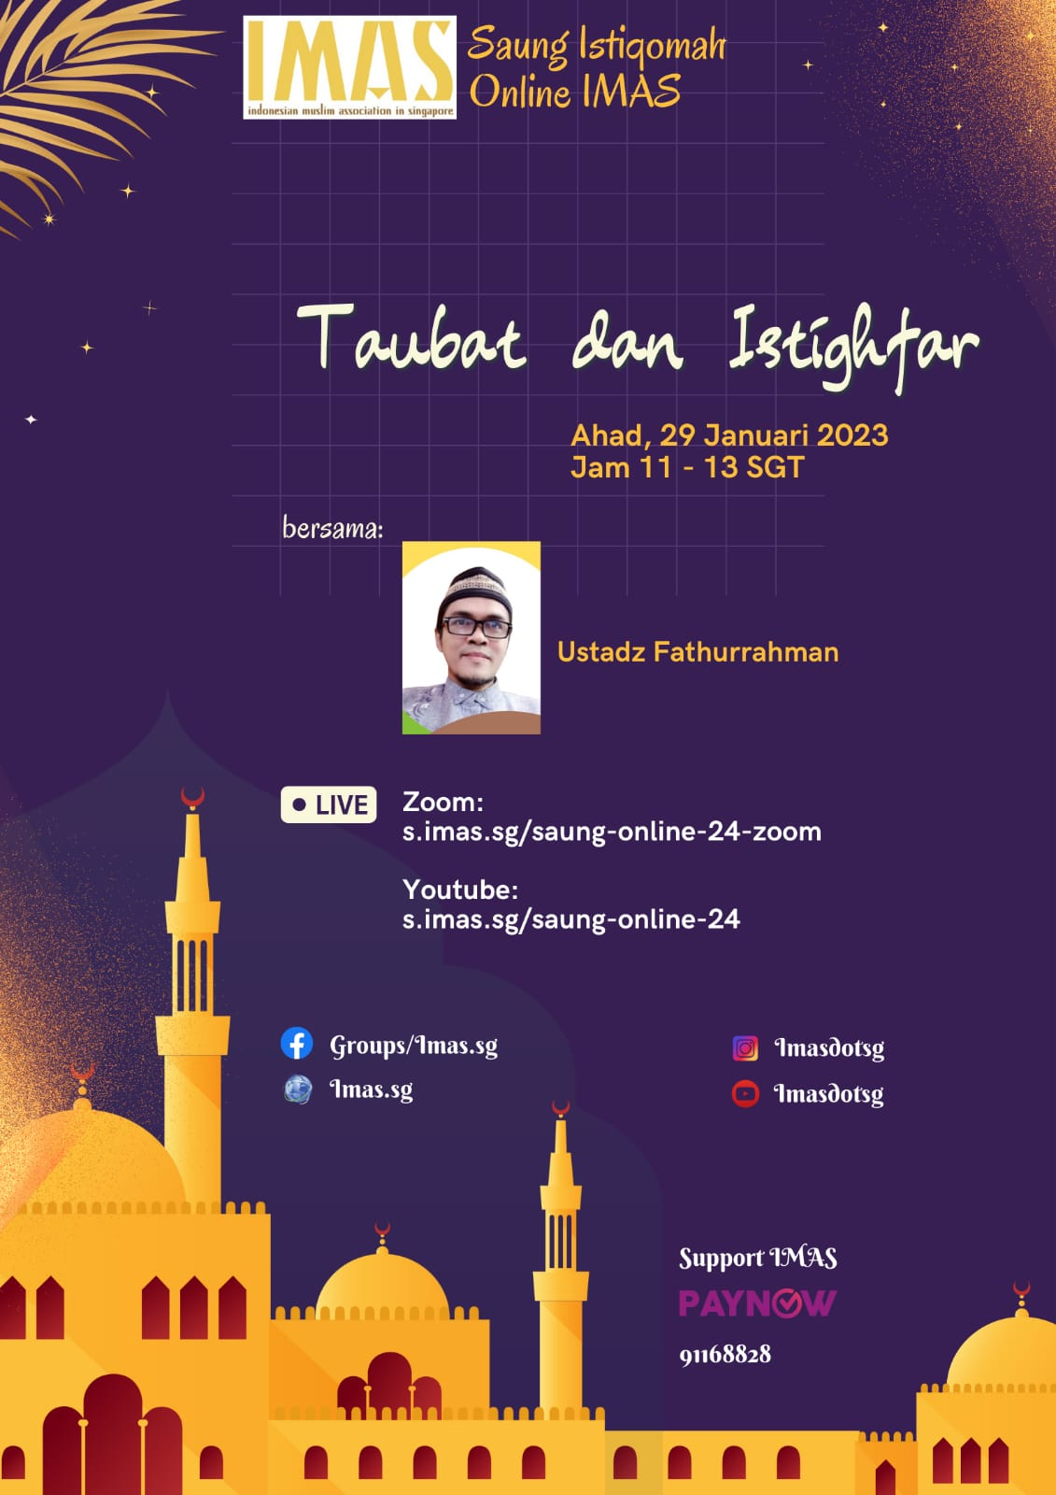
Taubat dan Istighfar
Saung Istiqomah Online IMAS
Ahad, 7 Rajab 1444 / 29 Januari 2023

Slide 2
Pengantar
Pembahasan terkait taubat dan/ atau istighfar, biasanya selalu dikaitkan dengan perbuatan dosa.
Dengan kata lain, jika tidak melakukan perbuatan dosa, maka tidak perlu bertaubat dan beristighfar.
Sehingga kadang ada yang tersinggung ketika ada yang mengatakan "perbanyak istighfar... bertaubatlah kepada Allah", sementara ia merasa tidak melakukan perbuatan dosa.

Slide 3
Padahal, taubat dan istighfar tidak harus berkaitan dengan perbuatan dosa.
Bahkan perintah untuk bertaubat dan beristighfar justru ditujukan kepada orang-orang yang beriman, bukan kepada orang-orang yang melakukan perbuatan dosa.

Slide 4
Pesan Rabbani
يَا أَيُّهَا الَّذِينَ آمَنُوا تُوبُوا إِلَى اللَّهِ تَوْبَةً نَصُوحًا
(Q.S. at Tahrim ayat 8)
وَتُوبُوا إِلَى اللَّهِ جَمِيعًا أَيُّهَ الْمُؤْمِنُونَ لَعَلَّكُمْ تُفْلِحُونَ
(Q.S. an Nur ayat 31)

Slide 5
Mengapa harus bertaubat dan beristighfar ?
وَاللَّهِ إِنِّى لأَسْتَغْفِرُ اللَّهَ وَأَتُوبُ إِلَيْهِ فِى الْيَوْمِ أَكْثَرَ مِنْ سَبْعِينَ مَرَّةً
1. Perintah Allah
2. Rasulullah saw mencontohkan dan memerintahkan kita untuk senantiasa bertaubat dan beristighfar.
يَا أَيُّهَا النَّاسُ تُوبُوا إِلَى اللَّهِ فَإِنِّى أَتُوبُ فِى الْيَوْمِ إِلَيْهِ مِائَةَ مَرَّةٍ

Slide 6
Mengapa harus bertaubat dan beristighfar ?
4. Kalaupun manusia tidak berbuat dosa, tapi mungkin pernah punya niat untuk berbuat dosa, atau tidak segera/berlambat lambat dalam menyambut seruanNYA, atau (tidak sengaja) menzhalimi orang lain, dll
sehingga mesti banyak-banyak bertaubat dan beristighfar.
3. Setiap manusia pasti (pernah) berbuat kesalahan dan dosa.
كُلُّ بَنِي آدَمَ خَطَّاءٌ وَخَيْرُ الْخَطَّائِيْنَ التَّوَّابُوْنَ
(H.R. at Tirmidzi).

Slide 7
Mengapa harus bertaubat dan beristighfar ?
5. Istighfar dan taubat adalah amalan ahli surga
ٱلَّذِينَ يَقُولُونَ رَبَّنَآ إِنَّنَآ ءَامَنَّا فَٱغْفِرْ لَنَا ذُنُوبَنَا وَقِنَا عَذَابَ ٱلنَّارِ
(Q.S. Ali Imran ayat 16)
الصَّابِرِينَ وَالصَّادِقِينَ وَالْقَانِتِينَ وَالْمُنْفِقِينَ وَالْمُسْتَغْفِرِينَ بِالْأَسْحَارِ
(Q.S. Ali Imran ayat 17)
وَبِٱلْأَسْحَارِ هُمْ يَسْتَغْفِرُونَ
(Q.S. adz-Dzariyat ayat 18)

Slide 8
Keutamaan Istighfar
“Barangsiapa memperbanyak istighfar, niscaya Allah menjadikan kelapangan untuk setiap kesedihannya/kegalauannya, dan Jalan keluar (solusi) untuk setiap kesempitannya dan Allah akan memberikan rezeki (yang halal) dari arah yang tidak disangka-sangka.”
(Dishahihkan oleh Imam Al-Hakim (AlMustadrak, 4/262)
مَنْ أَكْثَرَاْلاِسْتِغْفَارَجَعَلَ اللهُ مِنْ كُلِّ هَمٍّ فَرَجًا وَمِنْ كُلِّ ضِيْقٍ مَخْرَجًا وَرَزَقَهُ مِنْ حَيْثُ لاَ يَحْتَسِبُ.

Slide 9
Keutamaan Istighfar
"Siapa yang merasa dadanya tidak lapang, tidak mendapatkan kelezatan iman dan cahaya hidayah, maka hendaklah dia memperbanyak taubat dan istighfar."
(Majmu'ul Fatawa, Jilid 5 hal 62)

